Slide 1
深度学习新手入门
第 5 部分：预训练的模型
Copyright © 2026 NVIDIA Corporation & Affiliates. All rights reserved.

Slide 2
This slide deck includes Microsoft 365 stock images, icons, or other premium creative content.
These Microsoft assets are not licensed under this project’s open-source license. They are included only under Microsoft’s applicable Microsoft 365 premium creative content terms:
https://support.microsoft.com/en-us/office/foundations-experiences/what-am-i-allowed-to-use-premium-creative-content-for
Recipients may not extract, reuse, sublicense, or redistribute those Microsoft assets separately under the project’s open-source license. Any use of those assets outside the included Microsoft 365 document, exported PDF, presentation, or similar file must be separately permitted by Microsoft.
Third Party Content Notice
Microsoft 365 Premium Creative Content
Copyright © 2026 NVIDIA Corporation & Affiliates. All rights reserved.

Slide 3
第 1 部分：深度学习简介
第 2 部分：神经网络是如何训练的
课程议题
第 3 部分：卷积神经网络
第 4 部分：数据增强与模型部署
第 5 部分：预训练的模型
第 6 部分：更高级的模型结构
Copyright © 2026 NVIDIA Corporation & Affiliates. All rights reserved.

Slide 4
课程议题 – 第 5 部分
复习
预训练的模型
迁移学习
Copyright © 2026 NVIDIA Corporation & Affiliates. All rights reserved.

Slide 5
复习迄今所学的概念
Copyright © 2026 NVIDIA Corporation & Affiliates. All rights reserved.
Notes:
让我们花些时间来复习一下目前为止我们学过的一些概念。

Slide 6

复习迄今所学的概念
学习率
层数
每层神经元数
激活函数
Dropout
数据
Copyright © 2026 NVIDIA Corporation & Affiliates. All rights reserved.
Notes:
问题：这些概念是什么？它们的作用是什么？
答案：
学习率是指梯度下降期间参数（权重）的更改量
层数是指神经网络的深度
神经元数量是指神经网络层的宽度
激活函数是指神经元输出的变换方式
在训练过程中，Dropout 会随机关闭神经元以防止过拟合
数据是指我们用来训练模型的示例。如果数据的整洁度或变化度不够高，模型将无法泛化到真实环境。
设计机器学习模型要做大量工作！

Slide 7
预训练模型
Copyright © 2026 NVIDIA Corporation & Affiliates. All rights reserved.
Notes:
如果我们不用做所有这些工作，岂不是很好？

Slide 8

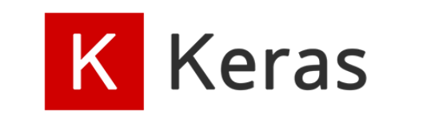
预训练模型
PYTORCH
HUB
Copyright © 2026 NVIDIA Corporation & Affiliates. All rights reserved.
Notes:
好消息是，越来越多的团队和研究人员正使他们的模型随时可供他人使用。现在，不仅出现了可让您下载现成模型的 NVIDIA GPU Cloud 等网站，而且 TensorFlow 和 PyTorch 自身的框架包含相关模块，可将模型加载到 Python 中（前提是模型的 URL 位于 TensorFlow Hub 或 PyTorch Hub 网站上）。Keras 本身附带了预先打包的模型。
还有更好的消息吗？所有这些模型都是免费的！

Slide 9
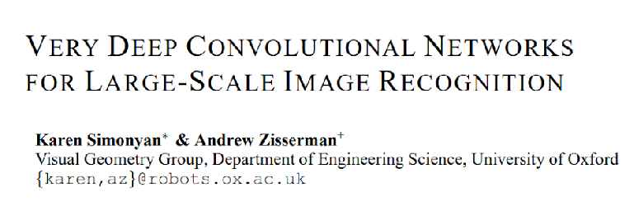
预训练模型
IM GENET
Copyright © 2026 NVIDIA Corporation & Affiliates. All rights reserved.
Notes:
我们将试验的模型名为 VGG16，它来自一篇论文，其标题恰如其文，即“Very Deep Convolutional Networks for Large-Scale Image Recognition”（用于大规模图像识别的深度卷积网络））。该模型在 2014年 ImageNet 挑战赛中夺得桂冠。ImageNet 是一个包含数百万张照片的数据库，这些照片已被标记为数千个类别，其中包括动物、食物、树木、体育运动和人类。最近，这些目标检测模型的表现比人类更为优秀，它们的准确率超过 95%
VGG16 论文：https://arxiv.org/abs/1409.1556
ImageNet：http://www.image-net.org/
ImageNet 树遍历：http://imagenet.stanford.edu/synset?wnid=n03769722

Slide 10
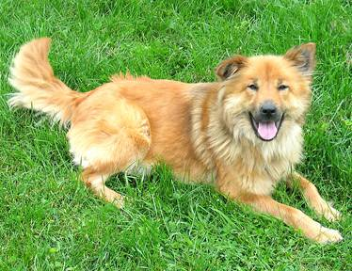



下一个挑战
自动狗门
Copyright © 2026 NVIDIA Corporation & Affiliates. All rights reserved.
Notes:
如何更好地使用此模型制作自动狗门？我们不再需要半夜起床放宠物出门了！
ImageNet 包含许多动物图片，因此我们将使用它来识别我们的犬类朋友，并将所有其他动物排除在外。

Slide 11
迁移学习
Copyright © 2026 NVIDIA Corporation & Affiliates. All rights reserved.
Notes:
制作好狗门后，我们将使用一种名为“迁移学习”的方法来应对另一个挑战。

Slide 12
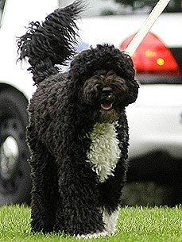
后续挑战
总统的自动狗门
Copyright © 2026 NVIDIA Corporation & Affiliates. All rights reserved.
Notes:
各位，好消息来了！美国特勤局听说我们掌握了高超的机器学习技能，就和我们签订了合同，让我们为白宫制作狗门。为帮助我们完成合同，他们给了我们几张 Bo 的图片，Bo 是一条葡萄牙水犬，在 2009 年到 2017 年期间担任“第一狗”角色。
我们需要确保此门仅允许 Bo 进出，其他任何尝试溜入白宫的狗会被拒之门外。

Slide 13
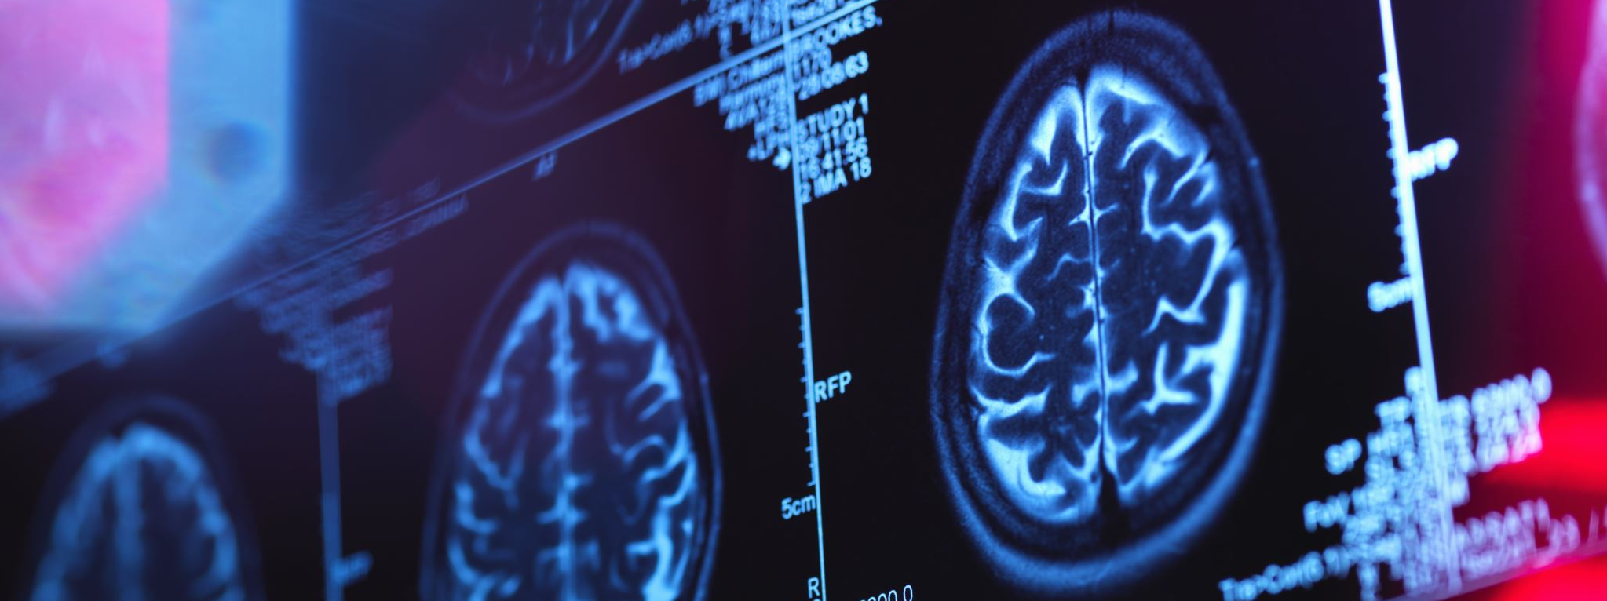
迁移学习
Copyright © 2026 NVIDIA Corporation & Affiliates. All rights reserved.
Notes:
问题在于我们无法使用预先训练好的模型，因为它只能识别普通的狗。VGG16 无法分辨 Bo 与其他种类的狗之间的差异。
但是，如果某个模型已经能知道狗是什么，那么将其用作起始模型岂不是很好？事实证明我们可以这样做！我们只需做个小小的大脑手术就能实现此目的。

Slide 14


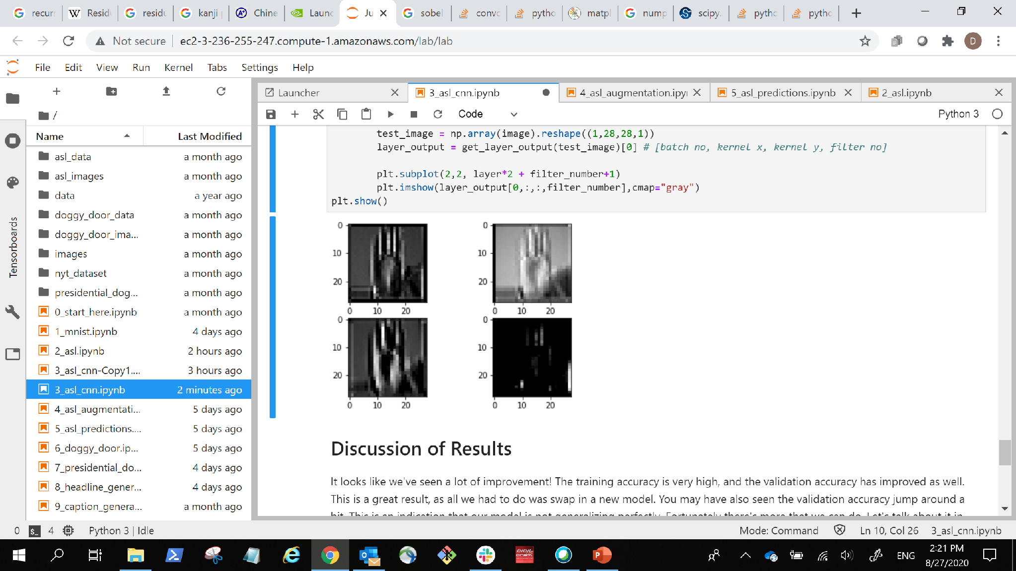


迁移学习
… …
… …
(28, 28, 2)
堆叠图像
(28, 28, 2)
堆叠图像
(3, 3, 1, 2)
内核
(3, 3, 2, 2)
内核
(512)
密集
(512)
密集
(28, 28,1)
图像输入
(1568)
平面图像
向量
(10)
输出预测
Copyright © 2026 NVIDIA Corporation & Affiliates. All rights reserved.
Notes:
幸运的是，我们在机器学习模型上做的手术要比真实的大脑手术容易得多。我们取一个预先训练好的模型，并将它的末端（即网络的最后面的几层全连接层）切掉，而只使用原模型的前面几层作为头层，再在其下继续构建我们自己的新层。
从技术上说，我们可以按照所需的任何方式切割这些层，但出于一个实用的理由，我们要使用旧模型的前面几层（头层）而不用后面几层（底层）。

Slide 15
迁移学习
输入
卷积
最大池化
卷积
Dropout
最大池化
卷积
最大池化
密集
密集
输出
更一般化的特征
更具体化的特征
Copyright © 2026 NVIDIA Corporation & Affiliates. All rights reserved.
Notes:
当我们从模型的开头移到末尾（在本例中为从左到右）时，模型从较为一般化变成较为具体化。还记得我们前面是怎么讲的吗？卷积模型的顶部如何获取边缘，以及每一层如何基于上一层构建更复杂的形状。
模型中的层数越多，它们针对训练数据的形状获取的特征的专门化程度就越高。由于上层先提取的特征更具一般化，因此，当使用迁移学习时，复制上层的网络构建模块往往会更有用。

Slide 16
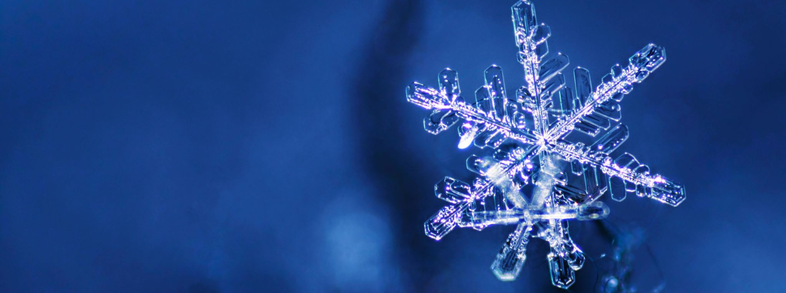
迁移学习
冻结模型？
Copyright © 2026 NVIDIA Corporation & Affiliates. All rights reserved.
Notes:
我们还应考虑的另一点是：是否要冻结作为构建新模型基础的旧模型的权重。冻结是防止权重在训练过程中被更新的一种方法，或者说，它是模型变成不可训练。
让基础模型的权重变成可被训练，这将有助于实现新模型针对新数据的专门化。但是请注意：如果基础模型与 VGG16 模型非常相似，则在新数据集过小的情况下，大量的权重会很容易造成过拟合。
借此机会，我们来谈论一下数据偏差。如果模型过度代表数据的某个子集，则会出现数据偏差。例如，如果我们要创建模型来确定汽车制造商，并且我们的数据集主要包含卡车数据，那么我们的模型将难以识别面包车、跑车和轿车。如果数据集有偏差，则生成的模型也会如此。这常常会引起关于合乎道德地使用人工智能的讨论。如果仅针对某个族群训练模型，则可能会导致在未充分代表的群体中出现一些令人尴尬的预测结果。
使用迁移学习时要考虑到这一点，原因是新模型可能会获取旧模型的偏差。

Slide 17
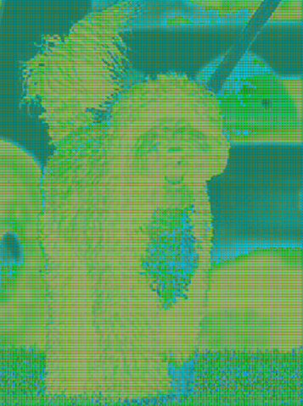
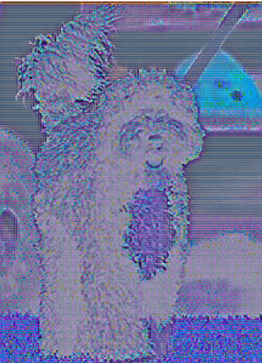
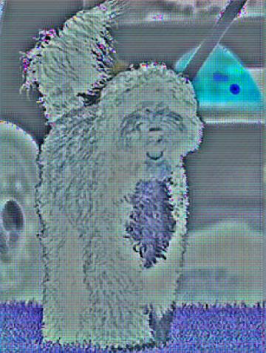
迁移学习
Copyright © 2026 NVIDIA Corporation & Affiliates. All rights reserved.
Notes:
最后要指出很有趣的一点：迁移学习是做到美梦成真的好机会。我们前面第一次探讨 CNN 时简要谈到了这一点。这是通过将图像送入神经网络中的各层来完成的，但是，我们将通过梯度升高来最大化损失，而不是执行梯度下降。目标是扩大模型在图像中看到的模式。
这里已通过 InceptionV3 模型将 Bo 的图像送入到前三个卷积层中，我们在这里看到的是梯度。我们可以看到，随着模型的推进，这些层会慢慢开始获取越来越多的细节。
遗憾的是，我们没有那么多时间全面分析相关机制，但如果您不怕挑战，请访问有关如何这样做的教程链接！
https://www.tensorflow.org/tutorials/generative/deepdream

Slide 18
我们开始吧！
Copyright © 2026 NVIDIA Corporation & Affiliates. All rights reserved.
Notes:
不过，重要的事情先做。让我们开始制作自己的狗门和总统的狗门吧。

Slide 19
探索全部 NVIDIA 培训和认证资源，请访问:
NVIDIA 深度学习培训中心（DLI）中文官网：nvidia.cn/training
NVIDIA 认证：https://www.nvidia.cn/training/certification
按主题查找培训：https://www.nvidia.cn/training/find-training/
在线自主培训：https://www.nvidia.cn/training/online
NVIDIA AI 培训班（讲师指导的培训班）：www.bagevent.com/event/8359360
更多咨询，请邮件至 dlichina@nvidia.com 。或微信添加 DLIChina, 申请加入学习交流群，备注“咨询培训”
Copyright © 2026 NVIDIA Corporation & Affiliates. All rights reserved.

